Slide 1
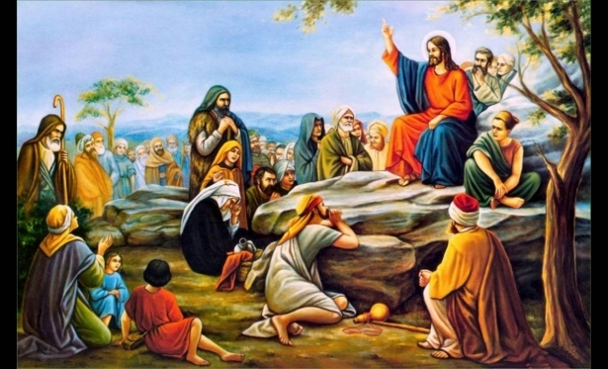
27º DOMINGO DO TEMPO COMUM

Slide 2
ENTRADA
Ó SENHOR, TUDO ESTÁ EM VOSSA MÃO E A VÓS NINGUÉM PODE RESISTIR. VÓS FIZESTES, SENHOR, TODAS AS COISAS SOIS O DEUS CRIADOR DO UNIVERSO.

Slide 3
ENTRADA
FELIZ O HOMEM SEM PECADO EM SEU CAMINHO, QUE NA LEI DO SENHOR DEUS VAI PROGREDINDO! FELIZ O HOMEM QUE OBSERVA SEUS PRECEITOS, E DE TODO O CORAÇÃO PROCURA A DEUS!

Slide 4
ENTRADA
Ó SENHOR, TUDO ESTÁ EM VOSSA MÃO E A VÓS NINGUÉM PODE RESISTIR. VÓS FIZESTES, SENHOR, TODAS AS COISAS SOIS O DEUS CRIADOR DO UNIVERSO.

Slide 5
ENTRADA
OXALÁ SEJA BEM FIRME A MINHA VIDA /EM CUMPRIR VOSSA VONTADE E VOSSA LEI! ENTÃO NÃO FICAREI ENVERGONHADO AO REPASSAR TODOS OS VOSSOS MANDAMENTOS.

Slide 7
ATO PENITENCIAL
SENHOR, QUE SOIS O CAMINHO QUE LEVA AO PAI, TENDE PIEDADE DE NÓS.
KYRIE, KYRIE ELEISON! KYRIE ELEISON! ELEISON!

Slide 8
ATO PENITENCIAL
CRISTO, QUE SOIS A VERDADE QUE ILUMINA OS POVOS,
TENDE PIEDADE DE NÓS.
CHRISTE, CHRISTE ELEISON! CHRISTE ELEISON! ELEISON!

Slide 9
ATO PENITENCIAL
SENHOR, QUE SOIS A VIDA QUE RENOVA O MUNDO, TENDE PIEDADE DE NÓS.
KYRIE, KYRIE ELEISON! KYRIE ELEISON! ELEISON!

Slide 11
HINO DE LOUVOR
GLÓRIA A DEUS NAS ALTURAS E PAZ NA TERRA AOS HOMENS POR ELE AMADOS
SENHOR DEUS, REI DOS CÉUS, DEUS PAI TODO PODEROSO

Slide 12
HINO DE LOUVOR
NÓS VOS LOUVAMOS, NÓS VOS BENDIZEMOS
NÓS VOS ADORAMOS, NÓS VOS GLORIFICAMOS
NÓS VOS DAMOS GRAÇAS, POR VOSSA IMENSA GLÓRIA.

Slide 13
HINO DE LOUVOR
SENHOR JESUS CRISTO, FILHO UNIGÊNITO
SENHOR DEUS, CORDEIRO DE DEUS, FILHO DE DEUS PAI
GLÓRIA A DEUS NAS ALTURAS E PAZ NA TERRA AOS HOMENS POR ELE AMADOS

Slide 14
HINO DE LOUVOR
VÓS QUE TIRAIS O PECADO DO MUNDO,
TENDE PIEDADE DE NÓS
VÓS QUE TIRAIS O PECADO DO MUNDO,
ACOLHEI A NOSSA SÚPLICA
VÓS QUE ESTAIS À DIREITA DO PAI,
TENDE PIEDADE DE NÓS

Slide 15
HINO DE LOUVOR
SÓ VÓS SOIS O SANTO, SÓ VÓS O SENHOR,
SÓ VÓS O ALTÍSSIMO, JESUS CRISTO,
COM O ESPÍRITO SANTO NA GLÓRIA DE DEUS PAI.

Slide 16
HINO DE LOUVOR
GLÓRIA A DEUS NAS ALTURAS E PAZ NA TERRA AOS HOMENS POR ELE AMADOS
AMÉM!

Slide 18
SALMO RESPONSORIAL
O SENHOR TE ABENÇOE DE SIÃO, CADA DIA DE TUA VIDA.

Slide 20
ACLAMAÇÃO
ALELUIA, ALELUIA, ALELUIA.
SE AMARMOS UNS AOS OUTROS, DEUS EM NÓS HÁ DE ESTAR; E O SEU AMOR EM NÓS SE APERFEIÇOARÁ.
ALELUIA, ALELUIA, ALELUIA.

Slide 22
APRESENTAÇÃO DAS OFERENDAS
FICAI ATENTO AO CLAMOR DA MINHA PRECE, Ó MEU REI E MEU SENHOR!
– 2 ESCUTAI, Ó SENHOR DEUS, MINHAS PALAVRAS, *
ATENDEI O MEU GEMIDO! R.

Slide 23
APRESENTAÇÃO DAS OFERENDAS
FICAI ATENTO AO CLAMOR DA MINHA PRECE, Ó MEU REI E MEU SENHOR!
É A VÓS QUE EU DIRIJO A MINHA PRECE; *
DE MANHÃ JÁ ME ESCUTAIS! R.

Slide 24
APRESENTAÇÃO DAS OFERENDAS
FICAI ATENTO AO CLAMOR DA MINHA PRECE, Ó MEU REI E MEU SENHOR!
DESDE CEDO EU ME PREPARO PARA VÓS, *
5 NÃO SOIS UM DEUS A QUEM AGRADE A INIQUIDADE. R.

Slide 25
APRESENTAÇÃO DAS OFERENDAS
FICAI ATENTO AO CLAMOR DA MINHA PRECE, Ó MEU REI E MEU SENHOR!
QUE ME POSSA CONDUZIR VOSSA JUSTIÇA, *
POR CAUSA DO INIMIGO! R.

Slide 27
SANTO
SANTO, SANTO, SANTO
SENHOR DEUS DO UNIVERSO, O CÉU E A TERRA PROCLAMAM A VOSSA GLÓRIA
HOSANA NAS ALTURAS
BENDITO O QUE VEM EM NOME DO SENHOR
HOSANA NAS ALTURAS

Slide 29
COMUNHÃO
EU SOU O PÃO QUE VEM DO CÉU
QUEM CRER EM MIM, IRÁ VIVER.
1. NÓS RECONHECEMOS O SENHOR, PARTINDO O PÃO
MISTÉRIO DE AMOR, A NOSSA REFEIÇÃO.

Slide 30
COMUNHÃO
EU SOU O PÃO QUE VEM DO CÉU
QUEM CRER EM MIM, IRÁ VIVER.
2. O SENHOR JESUS NO SACRAMENTO NOS DEIXOU
MEMORIAL DA CRUZ: MORTE E RESSURREIÇÃO.

Slide 31
COMUNHÃO
EU SOU O PÃO QUE VEM DO CÉU
QUEM CRER EM MIM, IRÁ VIVER.
3. TÃO GRANDE MISTÉRIO ADORAMOS, NESTE ALTAR
QUE NOSSA FÉ SUSTENTE O NOSSO CAMINHAR.

Slide 32
COMUNHÃO
EU SOU O PÃO QUE VEM DO CÉU
QUEM CRER EM MIM, IRÁ VIVER.
4. AO POVO DE DEUS, LÁ NO DESERTO, SEM PÃO, SEM LAR
DEUS FEZ CAIR DO CÉU COMIDA SALUTAR.

Slide 33
COMUNHÃO
EU SOU O PÃO QUE VEM DO CÉU
QUEM CRER EM MIM, IRÁ VIVER.
5. TODOS SE ASSENTARAM, TODOS COMERAM, ATÉ FARTAR
GLÓRIA E LOUVOR A DEUS, QUE VEM NOS SACIAR.

Slide 35
PÓS-COMUNHÃO
DEUS DE AMOR, NÓS TE ADORAMOS NESTE SACRAMENTO
CORPO E SANGUE QUE FIZESTE NOSSO ALIMENTO
ÉS O DEUS ESCONDIDO, VIVO E VENCEDOR
A TEUS PÉS DEPOSITAMOS TODO NOSSO AMOR.

Slide 36
PÓS-COMUNHÃO
MEUS PECADOS REDIMISTE SOB A TUA CRUZ
COM TEU CORPO E COM TEU SANGUE, Ó SENHOR JESUS!
SOBRE OS NOSSOS ALTARES, VÍTIMA SEM PAR
TEU DIVINO SACRIFÍCIO QUERES RENOVAR!

Slide 37
PÓS-COMUNHÃO
NO CALVÁRIO SE ESCONDIA TUA DIVINDADE
MAS AQUI TAMBÉM SE ESCONDE TUA HUMANIDADE
CREIO EM AMBAS E PEÇO, COMO O BOM LADRÃO
NO TEU REINO, ETERNAMENTE, TUA SALVAÇÃO!

Slide 38
PÓS-COMUNHÃO
CREIO EM TI RESSUSCITADO, MAIS QUE SÃO TOMÉ
MAS AUMENTA NA MINH'ALMA O PODER DA FÉ
GUARDA A MINHA ESPERANÇA, CRESCE O MEU AMOR
CREIO EM TI RESSUSCITADO, MEU DEUS E SENHOR!

Slide 40
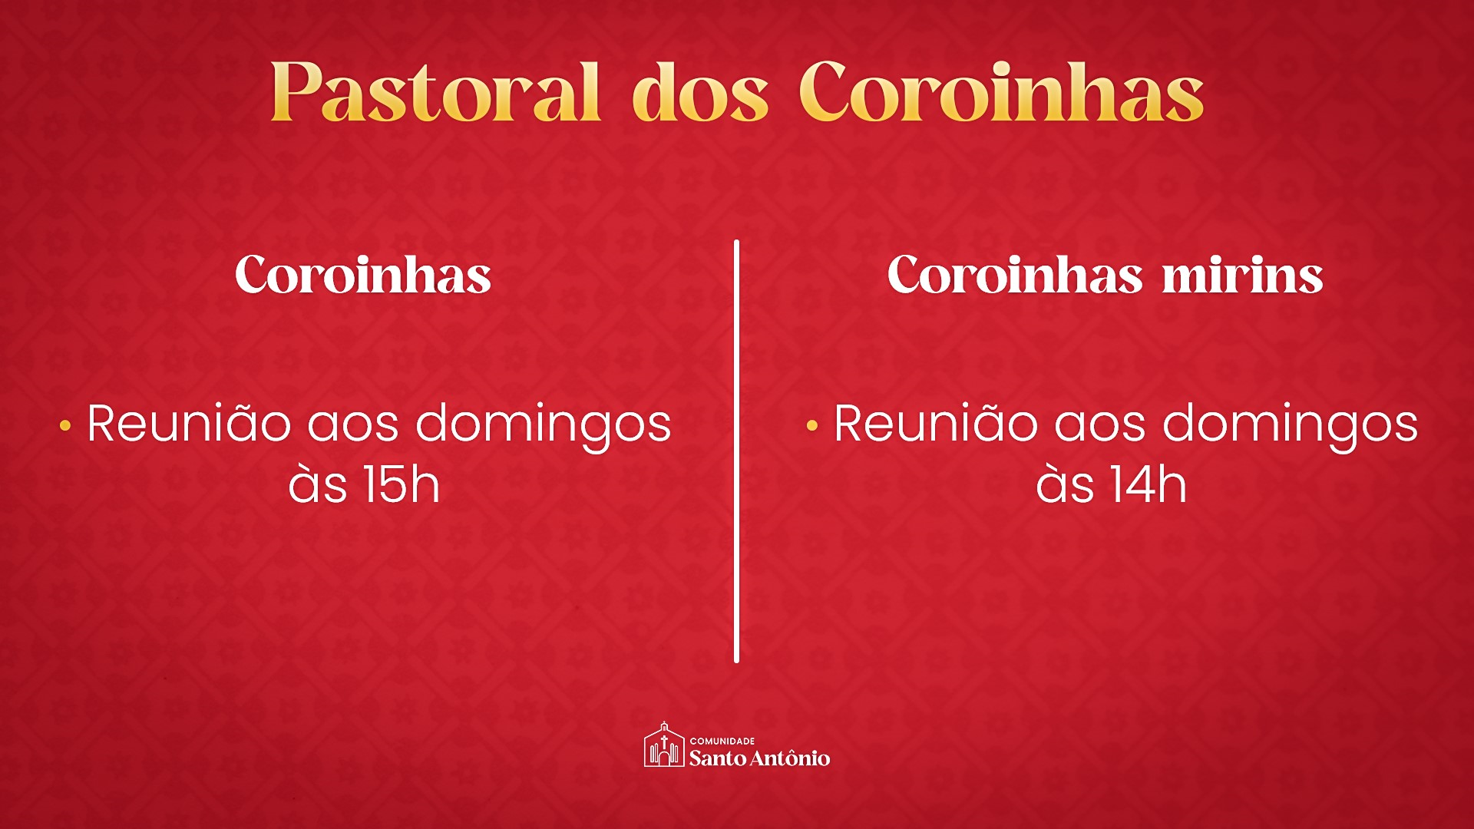

Slide 41
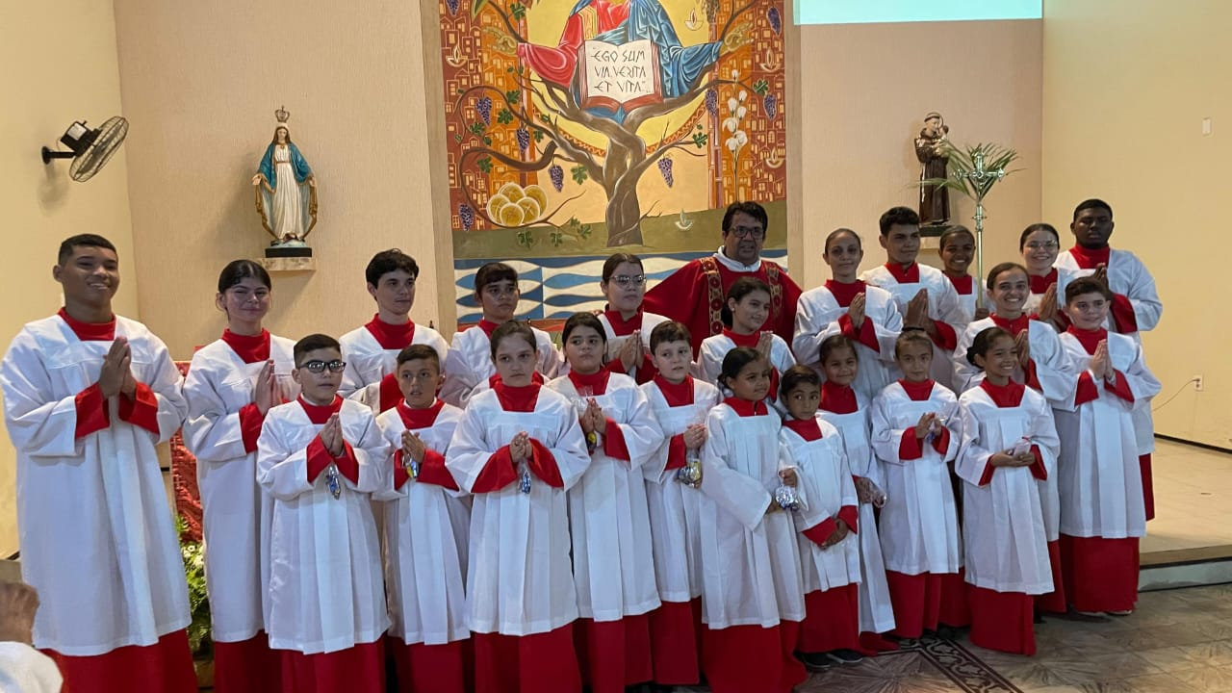

Slide 43
FINAL
1. PELAS ESTRADAS DA VIDA,
NUNCA SOZINHO ESTÁS.
CONTIGO PELO CAMINHO,
SANTA MARIA VAI.
Ó VEM CONOSCO, VEM CAMINHAR,
SANTA MARIA VEM.
Ó VEM CONOSCO, VEM CAMINHAR,
SANTA MARIA VEM.

Slide 44
FINAL
2. MESMO QUE DIGAM OS HOMENS,
TU NADA PODES MUDAR
LUTA POR UM MUNDO NOVO
DE UNIDADE E PAZ.
Ó VEM CONOSCO, VEM CAMINHAR,
SANTA MARIA VEM.
Ó VEM CONOSCO, VEM CAMINHAR,
SANTA MARIA VEM.

